Slide 1
Практика и методика выполнения модуля 6. Проектирование, разработка и оптимизация веб-приложений
Грушевский Юрий Викторович

Slide 2
Выполнение задания

Slide 3
Базовые ограничения
40 минут на выполнение
используем локальный сервера (xampp или openserver)
используем фреймворк yii2
используем справку Zeal

Slide 4
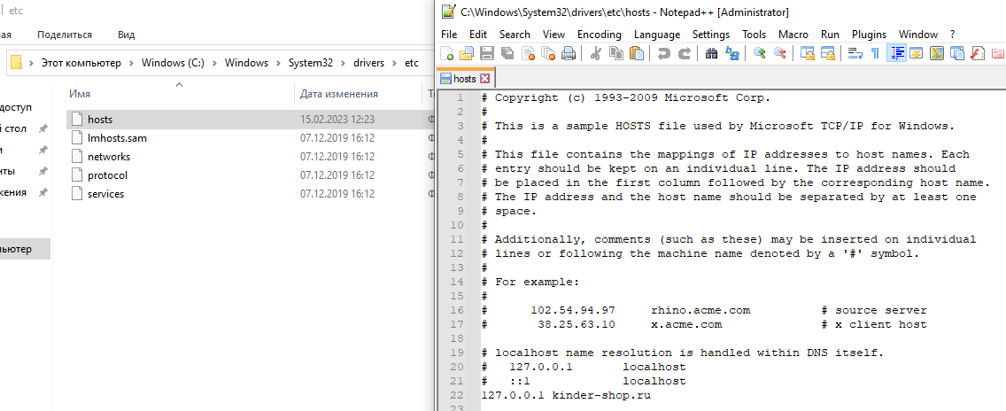
Размещение проекта в соответствии с заданием

Slide 5
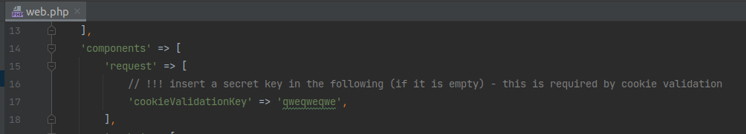
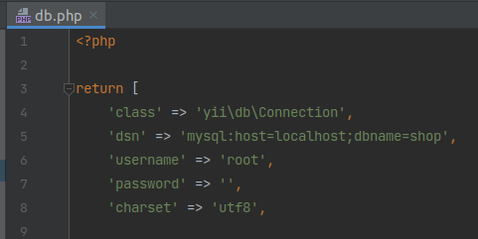
Устанавливаем и настраиваем фреймворк

Slide 6

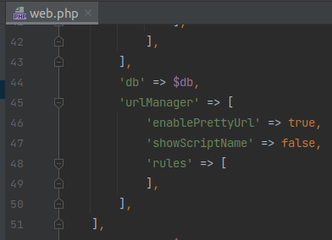
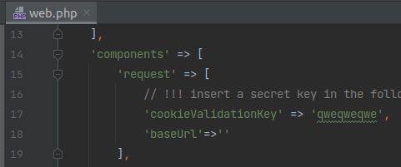
Настройка адресации

Slide 7
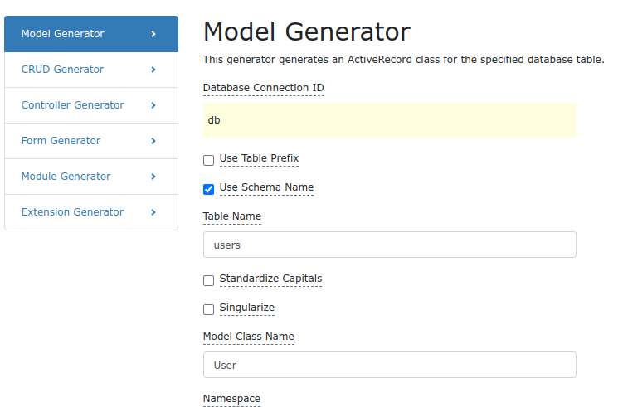
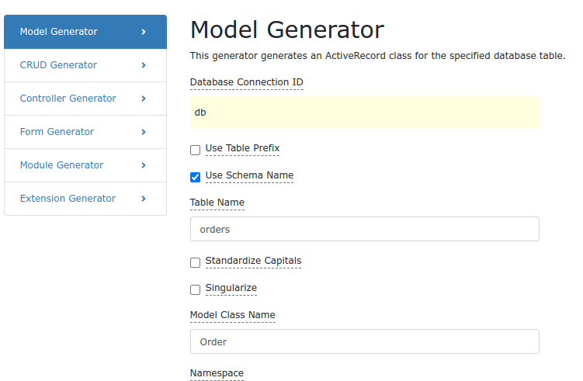
Генерация кода по БД. Генерация моделей
Сохраните старый файл User.php!!!

Slide 8
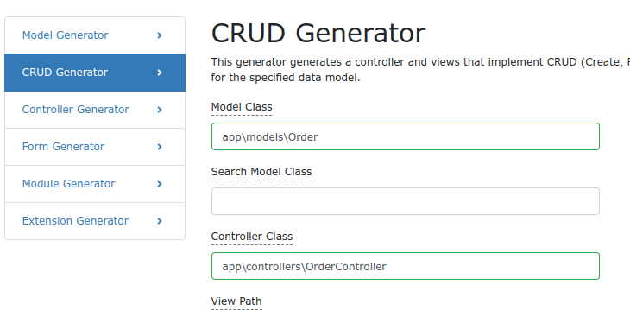
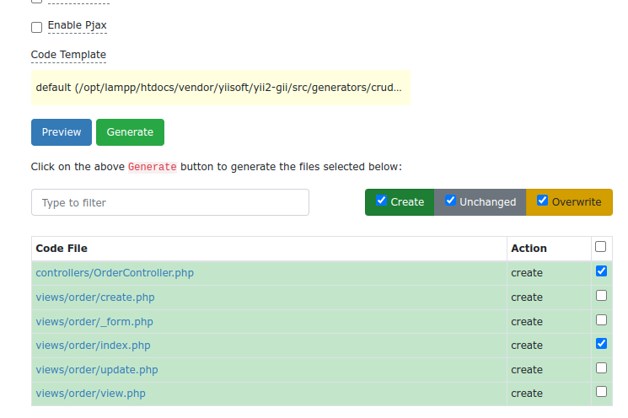
Генерация отображения заявок

Slide 9
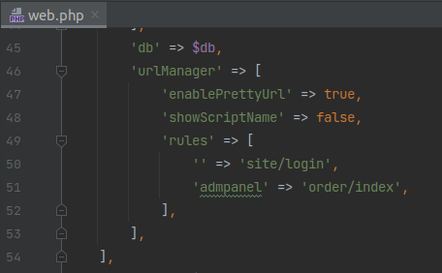
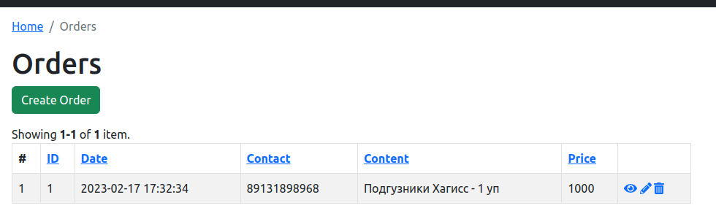
Генерация отображения заявок

Slide 10
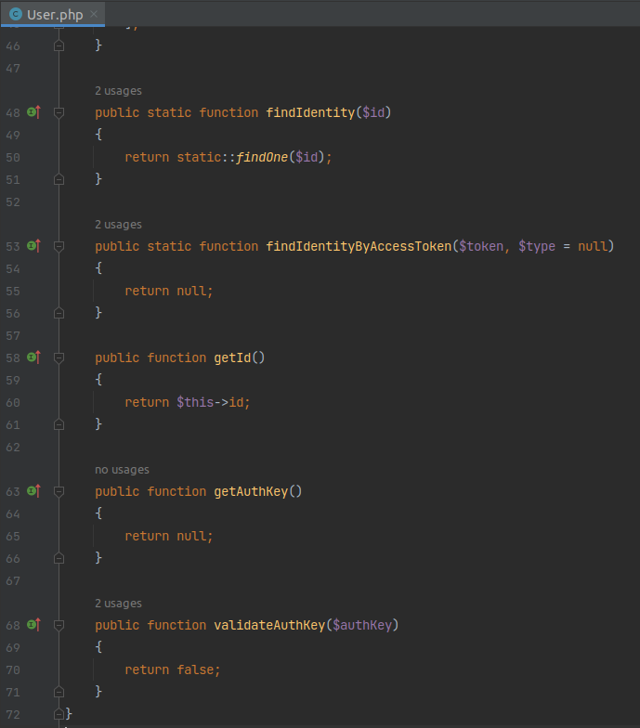
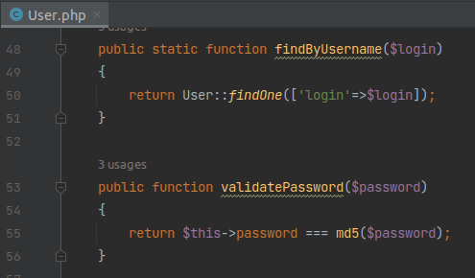
Аутентификация

Slide 11
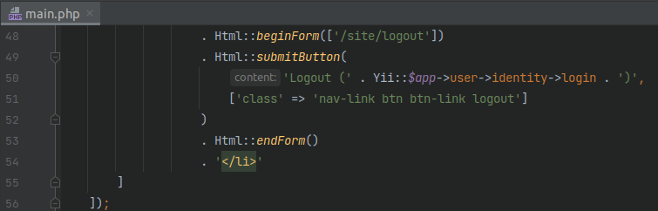
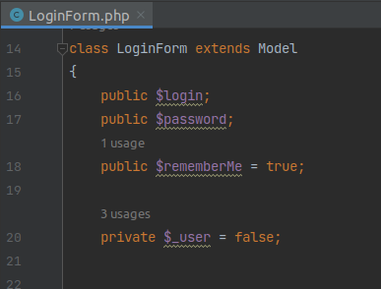
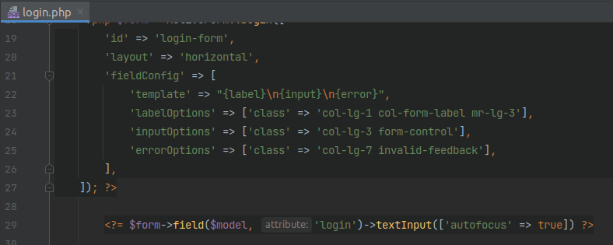
Аутентификация
Везде заменить username на login!!!

Slide 12
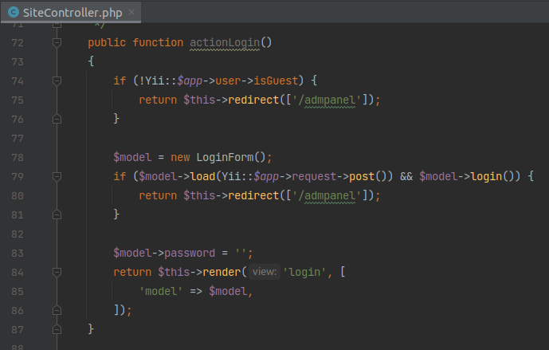
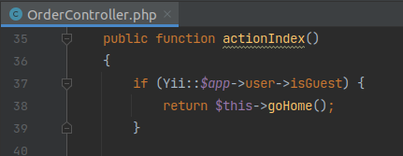
Аутентификация. Защита страниц

Slide 13
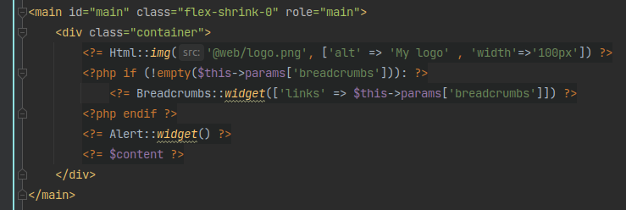
Элементы дизайна

Slide 14
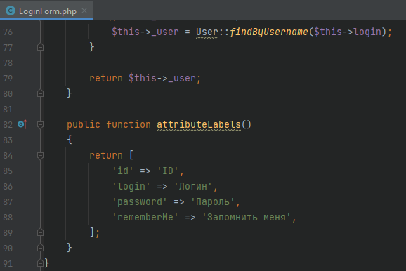
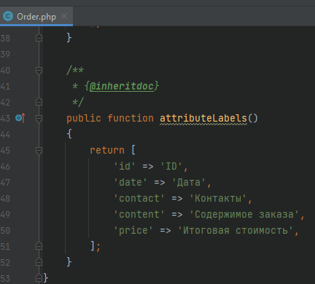
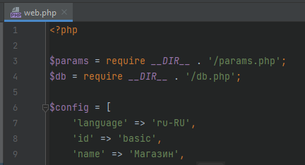
Руссификация

